Slide 1

第13回 産科医療補償制度
再発防止に関する報告書について
公益財団法人日本医療機能評価機構
Japan Council for Quality Health Care

Slide 2
目次
Ⅰ．産科医療補償制度
Ⅱ．再発防止
Ⅲ．テーマに沿った分析
１．子宮収縮薬について（概況）
２．子宮収縮薬について
（医療従事者と妊産婦・家族のコミュニケーション）
Ⅳ．産科医療の質の向上への取組みの動向
Ⅴ．分析対象事例の概況
Ⅵ．関係学会・団体等の動き
Ⅶ．参考

Slide 3
Ⅰ．産科医療補償制度
報告書8～13ページ「第1章 産科医療補償制度」より

Slide 4
産科医療補償制度創設の背景
高い水準にある日本の周産期医療の課題
【現状】過酷な労働環境、医事紛争の増加
○分娩を取扱わない医療機関の増加
○産科医療の地域偏差
○産科医を希望する若手医師の減少
産科医不足
の改善
産科医療提供
体制の確保
無過失補償の考え方を取り入れた産科医療
分野における補償制度の創設が唱えられた

Slide 5
産科医療補償制度創設の経緯
2006年11月 | 自民党「医療紛争処理のあり方検討会」にて、『産科医療における無過失補償制度の枠組みについて』が示される
2007年2月 | 日本医療機能評価機構に 「産科医療補償制度運営組織準備委員会」設置
2008年1月 | ｢産科医療補償制度運営組織準備委員会報告書」が取りまとめられる
2009年1月 | 「産科医療補償制度」創設

Slide 6
産科医療補償制度の目的
補償の機能
原因分析・再発防止の機能
分娩に関連して発症した
重度脳性麻痺児とその家族の
経済的負担を速やかに補償
脳性麻痺発症の原因
分析を行い､再発防止
に資する情報の提供
紛争の防止・早期解決
産科医療の質の向上

Slide 7
産科医療補償制度の補償対象者
2009年1月1日以降に出生した児で、次の基準を全て満たす場合、補償対象となる。
【2009年1月1日から2014年12月31日までに出生した児の場合】 （1）出生体重2,000g以上かつ在胎週数33週以上、または在胎週数28週以上で所定の要件 （2）先天性や新生児期の要因によらない脳性麻痺 （3）身体障害者障害程度等級1級または2級相当の脳性麻痺
【2015年1月1日から2021年12月31日までに出生した児の場合】 （1）出生体重1,400g以上かつ在胎週数32週以上、または在胎週数28週以上で所定の要件 （2）先天性や新生児期の要因によらない脳性麻痺 （3）身体障害者障害程度等級1級または2級相当の脳性麻痺
【2022年1月1日以降に出生した児の場合】 （1）在胎週数28週以上 （2）先天性や新生児期の要因によらない脳性麻痺 （3）身体障害者障害程度等級1級または2級相当の脳性麻痺
※所定の要件等の詳細については、産科医療補償制度のホームページに掲載している。

Slide 8
Ⅱ．再発防止
報告書14～15ページ「第2章 再発防止」より

Slide 9
再発防止について
１．原因分析された個々の事例情報を体系的に整理・蓄積
２．広く社会に情報を公開
・同じような事例の再発防止
・産科医療の質の向上
・国民の産科医療に対する信頼を高める
○産科医療補償制度 再発防止に関する報告書
○再発防止委員会からの提言
○関係団体や行政機関との連携・協力

Slide 10
再発防止に関する分析の流れ
分析のイメージ
原因分析委員会
原因分析報告書
再発防止委員会
再発防止に関する
報告書
＜個々の事例の分析＞
＜集積された事例の分析＞
医学的な観点による
複数の事例の分析から見えてきた知見などによる
個々の事例の分析から
再発防止策等を提言
複数の事例の分析から
再発防止策等を提言
報告書：児・家族および当該分娩機関に送付
要約版：ホームページでの公表
全文版（マスキング版）：
「産科医療の質の向上に資すると考える研究目的での
利用」のための利用申請者に開示
国民、分娩機関、関係学会、
行政機関等に提供
・ホームページでの公表
・報告書の配布

Slide 11
再発防止委員会 委員
委員長 | 木村 正 | 国立大学法人大阪大学大学院医学系研究科産科学婦人科学講座 教授
委員長代理 | 石渡 勇 | 石渡産婦人科病院 院長
委員 | 鮎澤 純子 | 国立大学法人九州大学大学院医学研究院医療経営・管理学講座 准教授
 | 市塚 清健 | 昭和大学横浜市北部病院産婦人科 教授
 | 井本 寛子 | 公益社団法人日本看護協会 常任理事
 | 荻田 和秀 | 地方独立行政法人りんくう総合医療センター 周産期センター産科医療センター長 兼 産婦人科部長
 | 勝村 久司 | 日本労働組合総連合会「患者本位の医療を確立する連絡会」 委員
 | 金山 尚裕 | 学校法人十全青翔学園静岡医療科学専門大学校 学校長
 | 北田 淳子 | 一般社団法人ヘルパーステーションとまり木 代表理事
 | 小林 廉毅 | 国立大学法人東京大学大学院医学系研究科 名誉教授
 | 田中 守 | 慶應義塾大学医学部産婦人科学教室 教授
 | 飛彈 麻里子 | 慶應義塾大学医学部小児科学教室 准教授
 | 布施 明美 | 公益社団法人日本助産師会 総務担当理事 医療法人産育会堀病院 看護部長
 | 細野 茂春 | 自治医科大学附属さいたま医療センター周産期科新生児部門 教授
 | 水野 克己 | 学校法人昭和大学医学部小児科学講座 主任教授
2023年2月現在（50音順）

Slide 12

再発防止に関する報告書
～産科医療の質の向上に向けて～
再発防止に関する報告書を公表
第1回：2011年8月
第2回：2012年5月
第3回：2013年5月
第4回：2014年4月
第5回：2015年3月
第6回：2016年3月
第7回：2017年3月
第8回：2018年3月
第9回：2019年3月
第10回：2020年3月
第11回：2021年3月
第12回：2022年3月
第13回：2023年3月
本制度のHPに掲載：
http://www.sanka-hp.jcqhc.or.jp/documents/prevention/index.html

Slide 13
分析の対象
原因分析委員会において取りまとめ、児・保護者および分娩機関に送付した原因分析報告書等の情報である。
第13回報告書の分析対象は、本制度で補償対象となった脳性麻痺事例のうち、2021年12月末までに原因分析報告書を児・保護者および分娩機関に送付した事例3,063件である。

Slide 14
分析の方法
原因分析報告書等の情報をもとに、再発防止の視点で必要な情報を整理する。
これらに基づいて「テーマに沿った分析」を行う。また、「産科医療の質の向上への取組みの動向」を把握する。

Slide 15
分析にあたって
～分析対象事例～
○本制度の補償対象となり、2021年12月末までに原因分析報告書を児・保護者および分娩機関に送付した脳性麻痺の事例である。
○補償対象基準を満たし、除外基準に該当しない、身体障害者障害程度等級１級・２級に相当する重度脳性麻痺の事例のため、国内すべての脳性麻痺の事例ではない。
○正常分娩との比較を行っておらず、同一年に出生した補償対象事例の中で原因分析報告書の送付が完了していない事例は分析対象事例に含まれない。
～次の視点より取りまとめ～
○疫学的な分析としては必ずしも十分ではないが、再発防止および産科医療の質の向上を図る上で教訓となる事例の分析結果などが得られている。
○今後、データが蓄積されることにより何らかの傾向を導き出せると考えられる。

Slide 16
再発防止に関する分析
「テーマに沿った分析」
○深く分析することが必要な内容についてテーマを設けて分析を行い、再発防止策等を示す。
「産科医療の質の向上への取組みの動向」
○「テーマに沿った分析」において取りまとめた「再発防止委員会からの提言」が産科医療の質の向上に活かされているか、その動向を把握するため、出生年毎の年次推移を示す。
「分析対象事例の概況」
○個々の事例から妊産婦の基本情報、妊娠経過、分娩経過、新生児期の経過、診療体制等の情報を抽出し、蓄積された情報を基本統計により示す。

Slide 17
Ⅲ．テーマに沿った分析
報告書16～51ページ「第3章 テーマに沿った分析」より

Slide 18
テーマに沿った分析について
集積された事例から見えてきた知見などを中心に、深く分析することが必要な事項について、テーマを選定し、分析を行うことにより再発防止策等を取りまとめている。
「テーマに沿った分析」は、次の４つの視点を踏まえて行う。

Slide 19
テーマに沿った分析の4つの視点
集積された事例を通して分析を行う視点
個々の事例について分析された原因分析報告書では明らかにならなかった知見を、集積された事例を通して分析を行うことで明らかにする。また、診療行為に関すること以外にも、様々な角度から分析して共通的な因子を明らかにする。
実施可能な視点
現在の産科医療の状況の中で、多くの産科医療関係者や関係学会・団体において実施可能なことを提言し、着実に取り組むようにする。
積極的に取り組まれる視点
多くの産科医療関係者が、提供された再発防止に関する情報を積極的に活用して、再発防止に取り組むことが重要である。したがって、「明日、自分たちの分娩機関でも起こるかもしれない」と思えるテーマを取り上げる。
妊産婦や病院運営者等においても活用される視点
産科医療に直接携わる者だけでなく、妊産婦や病院運営者等も認識することが重要である情報など、産科医療関係者以外にも活用されるテーマを取り上げる。

Slide 20
第13回報告書のテーマ
1．子宮収縮薬について（概況）
2．子宮収縮薬について
（医療従事者と妊産婦・
家族のコミュニケーション）

Slide 21
１．子宮収縮薬について（概況）
報告書20～40ページ「Ⅲ．子宮収縮薬について（概況）」より

Slide 22
はじめに
子宮収縮薬を使用した分娩は、分娩誘発・促進の方法の一つであり、妊娠継続が妊産婦の危険を招くおそれがある場合や児の状態を悪化させる可能性がある場合に、早期に妊娠を終結させることができ、確実な効果を期待できる方法であるとされている。
一方で、子宮収縮薬の使用にはリスクもあり、医療従事者はその特徴を十分に理解して使用する必要がある。
子宮収縮薬については、これまで、第1回、第3回の再発防止報告書のテーマに沿った分析で取り上げてきた。今回、第3回で取り上げてから9年が経過していること、分析対象事例が増加し、動向の確認やより詳細な分析が可能となったことから、改めて子宮収縮薬使用について分析を行うことは、産科医療の質の向上を図るために重要であると考えテーマとして取り上げる。

Slide 23
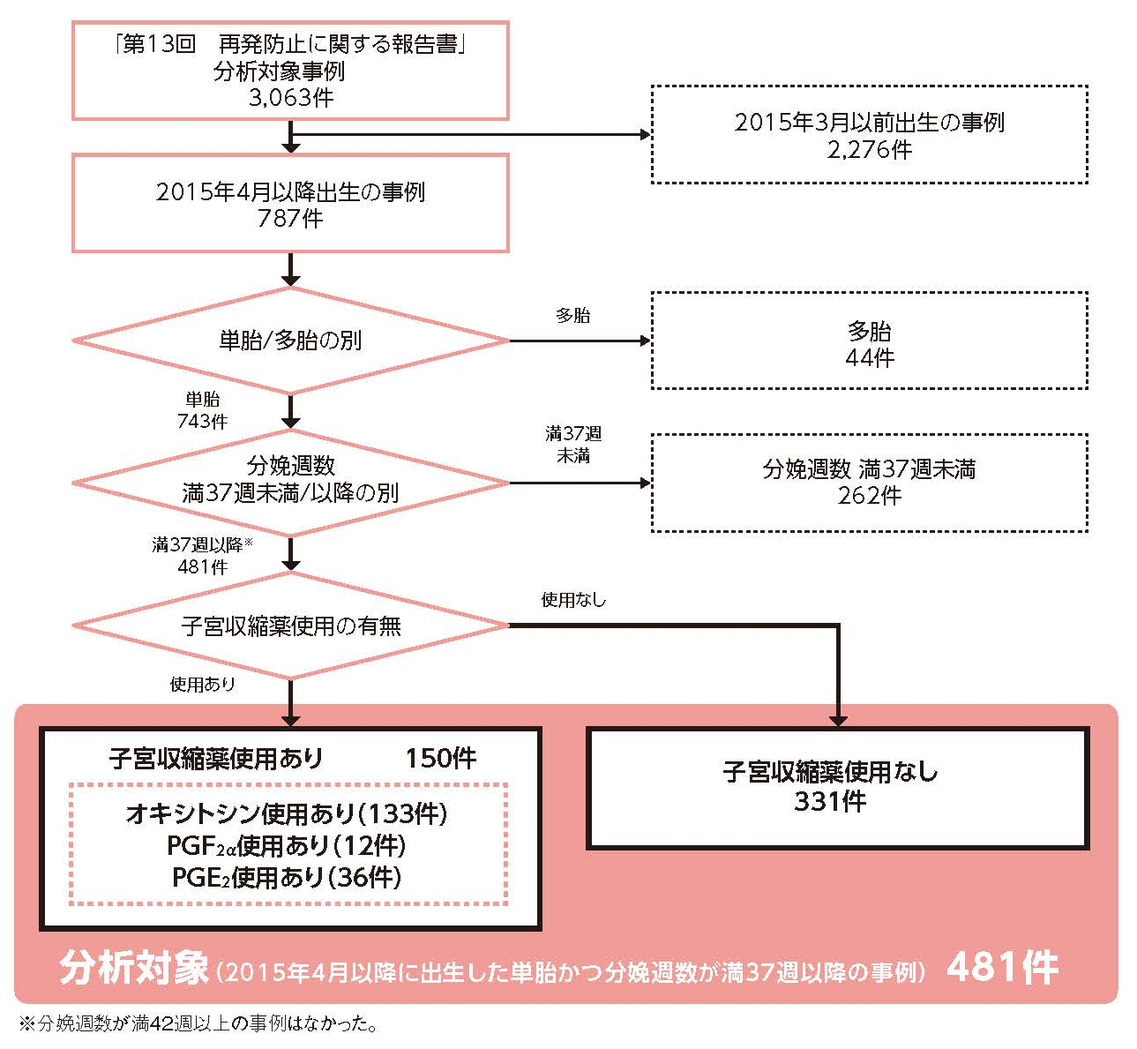
分析対象
○2021年12月末までに原因分析報告書を児・保護者および分娩機関に送付した事例3,063件のうち、2015年4月以降に出生した単胎かつ分娩週数が37週以降の事例481件を分析対象とした。
○分析対象481件のうち、子宮収縮薬使用ありは150件（31.2％）、子宮収縮薬使用なしは331件（68.8％）であった。
【図3－Ⅲ―1 分析対象の概況図】

Slide 24
分析対象事例の概況および分析結果
1）分析対象事例にみられた背景について①
（1）妊産婦の基本情報
子宮収縮薬使用なし事例では、既往分娩回数が0回は186件（56.2％）、1回は99件（29.9％）であった。
子宮収縮薬使用あり事例では、既往分娩回数が0回は113件（75.3％）、1回は22件（14.7％）であった。
【表3－Ⅲ―3 分析対象事例にみられた背景（妊産婦の基本情報）】（抜粋）
※注記については、第13回再発防止に関する報告書Ｐ24参照

Slide 25
分析対象事例の概況および分析結果
1）分析対象事例にみられた背景について②
（2）妊娠および分娩経過
子宮収縮薬使用なし事例では、子宮頻収縮ありは11件（3.3％）、産科合併症ありにおける常位胎盤早期剥離は70件（21.1％）、子宮破裂は8件（2.4％）であった。
子宮収縮薬使用あり事例では、子宮頻収縮ありは30件（20.0％） 、産科合併症ありにおける常位胎盤早期剥離は7件（4.7％）、子宮破裂は9件（6.0％）であった。このうち、分娩誘発での子宮収縮薬あり事例で常位胎盤早期剥離は5件（6.0％）、子宮破裂は4件（4.8％）、分娩促進での子宮収縮薬使用あり事例で常位胎盤早期剥離は2件（3.0％）、子宮破裂は5件（7.6％）であった。

Slide 26
分析対象事例の概況および分析結果
1）分析対象事例にみられた背景について③
【表3－Ⅲ―4 分析対象事例にみられた背景（妊娠および分娩経過）】（抜粋）
※注記については、第13回再発防止に関する報告書Ｐ27参照

Slide 27
分析対象事例の概況および分析結果
1）分析対象事例にみられた背景について④
（3）新生児所見
子宮収縮薬使用なし事例では、臍帯動脈血ガス分析値pH7.1未満は133件（40.2％）、生後1分のアプガースコア0～3点は233件（70.4％）であった。新生児期の診断名ありのうち、低酸素性虚血性脳症は211件（63.7％）、頭蓋内出血は65件（19.6％）であった。
子宮収縮薬使用あり事例では、臍帯動脈血ガス分析値pH7.1未満は56件（37.3％）、生後1分のアプガースコア0～3点は99件（66.0％）であった。新生児期の診断名ありのうち、低酸素性虚血性脳症は111件（74.0％）、頭蓋内出血は39件（26.0％）であった。

Slide 28
分析対象事例の概況および分析結果
1）分析対象事例にみられた背景について⑤
【表3－Ⅲ―5 分析対象事例にみられた背景（新生児所見）】（抜粋）
※注記については、第13回再発防止に関する報告書Ｐ29参照

Slide 29
分析対象事例の概況および分析結果
1）分析対象事例にみられた背景について⑥
（4）脳性麻痺発症の主たる原因
子宮収縮薬使用なし事例では、原因分析報告書において主たる原因として単一の病態が記載されているもののうち、常位胎盤早期剥離は60件（18.1％）、子宮破裂は5件（1.5％）であった。
子宮収縮薬使用あり事例では、原因分析報告書において主たる原因として単一の病態が記載されているもののうち、常位胎盤早期剥離は5件（3.3％）、子宮破裂は8件（5.3％）であった。

Slide 30
分析対象事例の概況および分析結果
1）分析対象事例にみられた背景について⑦
（5）子宮収縮薬使用事例における医学的評価の指摘内容
子宮収縮薬使用事例150件について、原因分析報告書の「臨床経過に関する医学的評価」において子宮収縮薬についての指摘ありは113件（75.3％）であった。
子宮収縮薬についての指摘ありのうち、指摘内容が投与量・増量法は57件（38.0％）で、すべてオキシトシンについての指摘であった。具体的な内容として多かったのは、子宮収縮薬の開始時投与量が12mL/時間より多かった事例、増量間隔が短い事例、1回の増量が12mL/時間より多い事例であった。
指摘内容が胎児心拍数異常出現時の使用方法は52件（34.7％）であり、具体的な内容として多かったのは、胎児心拍数陣痛図上、胎児機能不全と考えられる状況で子宮収縮薬の投与を継続または増量している事例であった。

Slide 31
分析対象事例の概況および分析結果
1）分析対象事例にみられた背景について⑧
【表3－Ⅲ―7 子宮収縮薬使用事例における医学的評価の指摘内容】
※注記については、第13回再発防止に関する報告書Ｐ31参照

Slide 32
考察
今回の分析は、脳性麻痺の事例における子宮収縮薬使用の有無のみで分類し集計したものであり、単純な比較のみで子宮収縮薬が脳性麻痺の発症に及ぼす影響を解釈することは難しいが、事例数が蓄積された本制度の補償対象事例における子宮収縮薬使用の状況をより詳細に明らかにできると考えた。
子宮収縮薬使用あり事例のうち、子宮頻収縮ありは30件で、このうち、医学的評価で子宮頻収縮出現時の使用方法に指摘のあった事例は22件であり、子宮収縮薬使用ありかつ子宮頻収縮ありの事例に占める割合は73.3％であった。このことから、子宮収縮薬使用中は、胎児心拍数陣痛図から子宮頻収縮や胎児機能不全の有無を常に確認することが必要である。
子宮収縮薬使用事例における医学的評価の指摘内容は、投与量・増量法が57件（38.0％）と最も多かったことから、子宮収縮薬の投与量や増量法、および減量や中止の判断は、最新のガイドラインに沿って行うことが必要である。

Slide 33
産科医療関係者に対する提言
（1）子宮収縮薬の投与量や増量法、および減量や中止の判断は、最新の「産婦人科診療ガイドライン－産科編」に沿って行うことが必要である。

Slide 34
産科医療関係者に対する提言
（2）子宮収縮薬使用中は、胎児心拍数陣痛図から子宮頻収縮や胎児機能不全の有無を常に確認することが必要である。

Slide 35
２．子宮収縮薬について
（医療従事者と妊産婦・家族のコミュニケーション）
報告書42～50ページ「Ⅳ．子宮収縮薬について
（医療従事者と妊産婦・家族のコミュニケーション）」より

Slide 36
はじめに①
子宮収縮薬を使用する際には、患者に子宮収縮薬を用いた分娩誘発、微弱陣痛の治療の必要性および危険性を十分説明し、文書による同意を得てから使用を開始することとされている。
診療方針を決定するにあたっては、文書を用いた説明と同意（インフォームドコンセント）を得るだけではなく、診療方針に対する患者の意思決定を尊重することが重要である。
子宮収縮薬を使用する際の医療従事者による説明と、妊産婦および家族による同意のあり方を発展させていく一助とするため、今回の分析では原因分析報告書の記載内容のうち、「事例の経過（事例の概要）」に記載されている補償対象児の家族による意見である「家族からみた経過＊」を分析することとした。

Slide 37
はじめに②
＊「家族からみた経過」について
「家族からみた経過」は原因分析報告書の「事例の経過（事例の概要）」に対して、補償対象児の家族が状況を振り返った際の意見を自由記載で作成し、「事例の経過（事例の概要）」と併記する形で掲載したものである。
「家族からみた経過」と分娩機関等から提出された診療録等の内容に相違があった場合、原因分析委員会においてそれらの相違について検討は行わず、事実関係は追求せずに両論を記載することとしている。

Slide 38
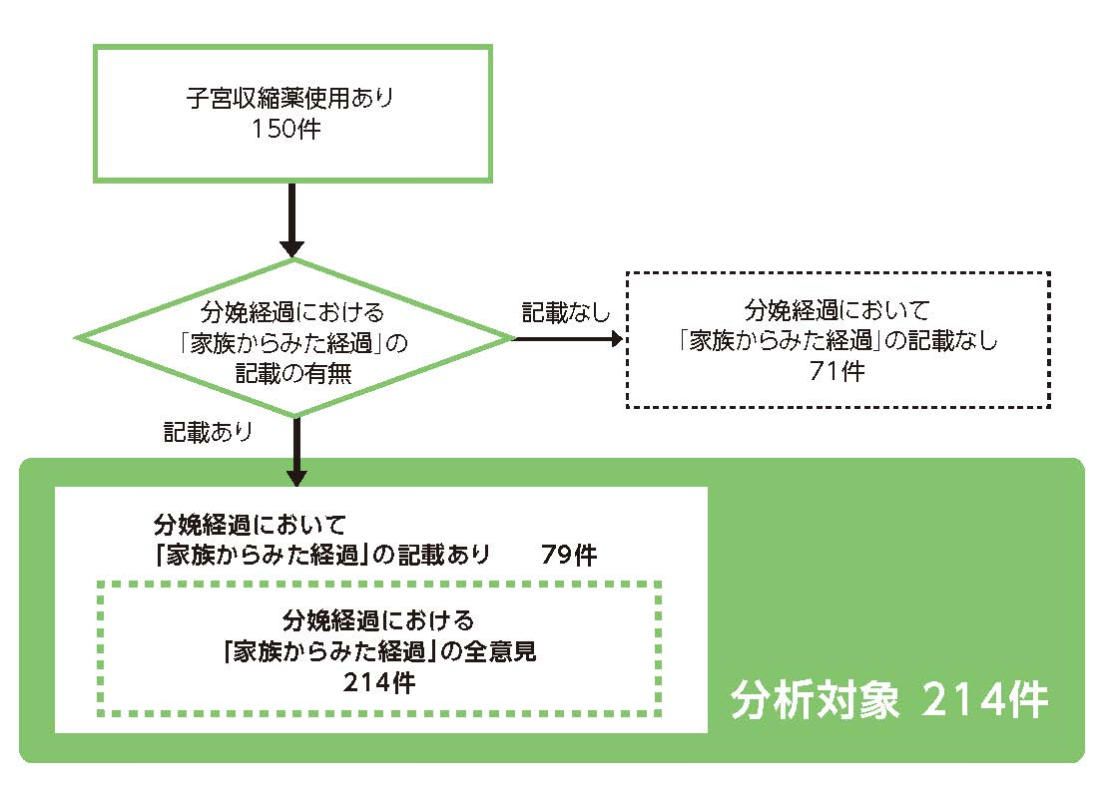
分析対象①
分析対象のうち子宮収縮薬使用ありの事例150件で、原因分析報告書の「事例の経過（事例の概要）」において分娩経過に「家族からみた経過」の記載があった事例79件の全意見214件を分析対象とした。
【図3－Ⅳ―1 分析対象の概要図】（一部改変）

Slide 39
分析対象②
分析対象の全意見214件について、子宮収縮薬使用に関する内容及び意思決定に関する内容で分類を行った。
全意見214件のうち、子宮収縮薬使用に関する内容、かつ、意思決定に関する内容のものは19件（86.4％）であった。
【表3－Ⅳ―1 分析対象の概要図】
※注記については、第13回再発防止に関する報告書Ｐ45参照

Slide 40
分析方法
子宮収縮薬使用の意思決定に関する意見19件（事例数14件）を、インフォームドコンセントおよび意思決定を行う場合の流れから、どのプロセスについての内容であるか確認し分類した。
①説明：妊産婦や家族が子宮収縮薬の使用等について説明されていない（説明が不足している）と認識
②理解・納得：妊産婦や家族が子宮収縮薬を使用されることや使用方法等について、十分に理解ができない、納得できないと認識
③同意：妊産婦や家族が子宮収縮薬の使用等について同意していないと認識
④その他：①～③のプロセスに分類することが困難な原因分析報告書の記載内容に関する補足情報

Slide 41
分析結果①
子宮収縮薬使用事例のうち、「家族からみた経過」の記載があった事例の意見から、子宮収縮薬の意思決定に関する意見を抽出し分類を行った。
【表3－Ⅳ―2 「家族からみた経過」における子宮収縮薬使用の意思決定に関する
意見と分類注）】（一部抜粋）
※注記については、第13回再発防止に関する報告書Ｐ46参照

Slide 42
分析結果②
「家族からみた経過」における子宮収縮薬使用の意思決定に関する意見を分類別に集計したところ、①説明が8件（42.1％）、②理解・納得が10件（52.6％）、③同意が4件（21.1％）、④その他が1件（5.3％）であった。
【表3－Ⅳ―3 子宮収縮薬の意思決定に関する意見の分類】

Slide 43
分析結果③
子宮収縮薬の使用について、妊産婦や家族から同意を取得しているタイミングを確認したところ、入院前が1件（7.1％）、入院後が10件（71.4％）、不明が4件（28.6％）であった。
【表3－Ⅳ―4 子宮収縮薬の意思決定に関する意見のあった事例における同意取得のタイミング注）】
※注記については、第13回再発防止に関する報告書Ｐ47参照

Slide 44
考察①
原因分析報告書が作成されるのは、分娩から一定期間経過した後の時点であり、分娩機関等から提出された診療録等の内容と「家族からみた経過」の内容に相違があった場合、原因分析委員会ではそれらの相違について事実関係の検討は行っていない。
しかしながら、妊産婦や家族がこうした認識や意見を持っていることは事実であり、説明された内容について十分に理解できない、納得できないと認識していることが少なからずあると考えられる。

Slide 45
考察②
インフォームドコンセントにおける同意を得るにあたり、医療従事者は、患者や家族が説明された内容を十分理解し納得できるように努力することが求められる。同時に、患者や家族は、説明された内容について理解が十分でない場合や、納得できない場合はそれを医療従事者へ伝えることが重要である。
一方で、産科医療の現場で緊急事態が発生した場合、1分1秒を争う状況となり、十分なインフォームドコンセントが行えないことが考えられる。分娩進行を判断する際や医療的介入の際の適切な意思決定への支援には、分娩のために入院する前などの早い段階から、医療従事者が妊産婦や家族に対し、実施予定の医療や様々な状況を想定した丁寧な説明を行い、双方でのコミュニケーションを深め、信頼関係を構築しておくことが必要である。

Slide 46
産科医療関係者に対する提言
（1）分娩経過において、分娩進行を判断する際や子宮収縮薬の使用等の医療的介入を行う前には、妊産婦およびその家族と十分なコミュニケーションをとり信頼関係を築くよう努めること、相手の理解度に合わせた柔軟な説明を行うことが必要である。

Slide 47

再発防止委員会からのコメント
産科医療の診療現場では多くの場合、医療介入を行う直前に妊産婦や家族へ説明を行いますが、子宮収縮薬に関連する事項だけではなく、そのほかの産科的処置や緊急時の対応に関する説明を分娩前（妊婦健診等）より行っている施設もあります。
妊産婦の理解度や個別性に合わせ、説明後にどの程度理解しているかをフィードバックできるような場を作るのもよいでしょう。
妊産婦や家族が妊娠・分娩に関する知識や理解を得られるよう、母親学級・両親学級等の画一的な場面に留まらない対応を、医療チーム全体で考えていくことがよりよい産科医療につながるものと考えます。

Slide 48
Ⅳ．産科医療の質の向上への
取組みの動向
報告書52～72ページ「第4章 産科医療の質の向上への取組みの動向」より

Slide 49
はじめに
「テーマに沿った分析」の「再発防止委員会からの提言」が産科医療の質の向上に活かされているかなどについて、出生年別に動向を把握するために集計を行った。
出生した年毎に集計対象事例が増えていく中、取り上げたテーマの出生年別の集計結果を概観することで、産科医療の質の向上への取組みの動向をみていくことができるものと考える。
第12回報告書から、出生年別の動向がより把握しやすくなるよう集計結果の掲載方法を表形式からグラフ形式へ変更した。

Slide 50
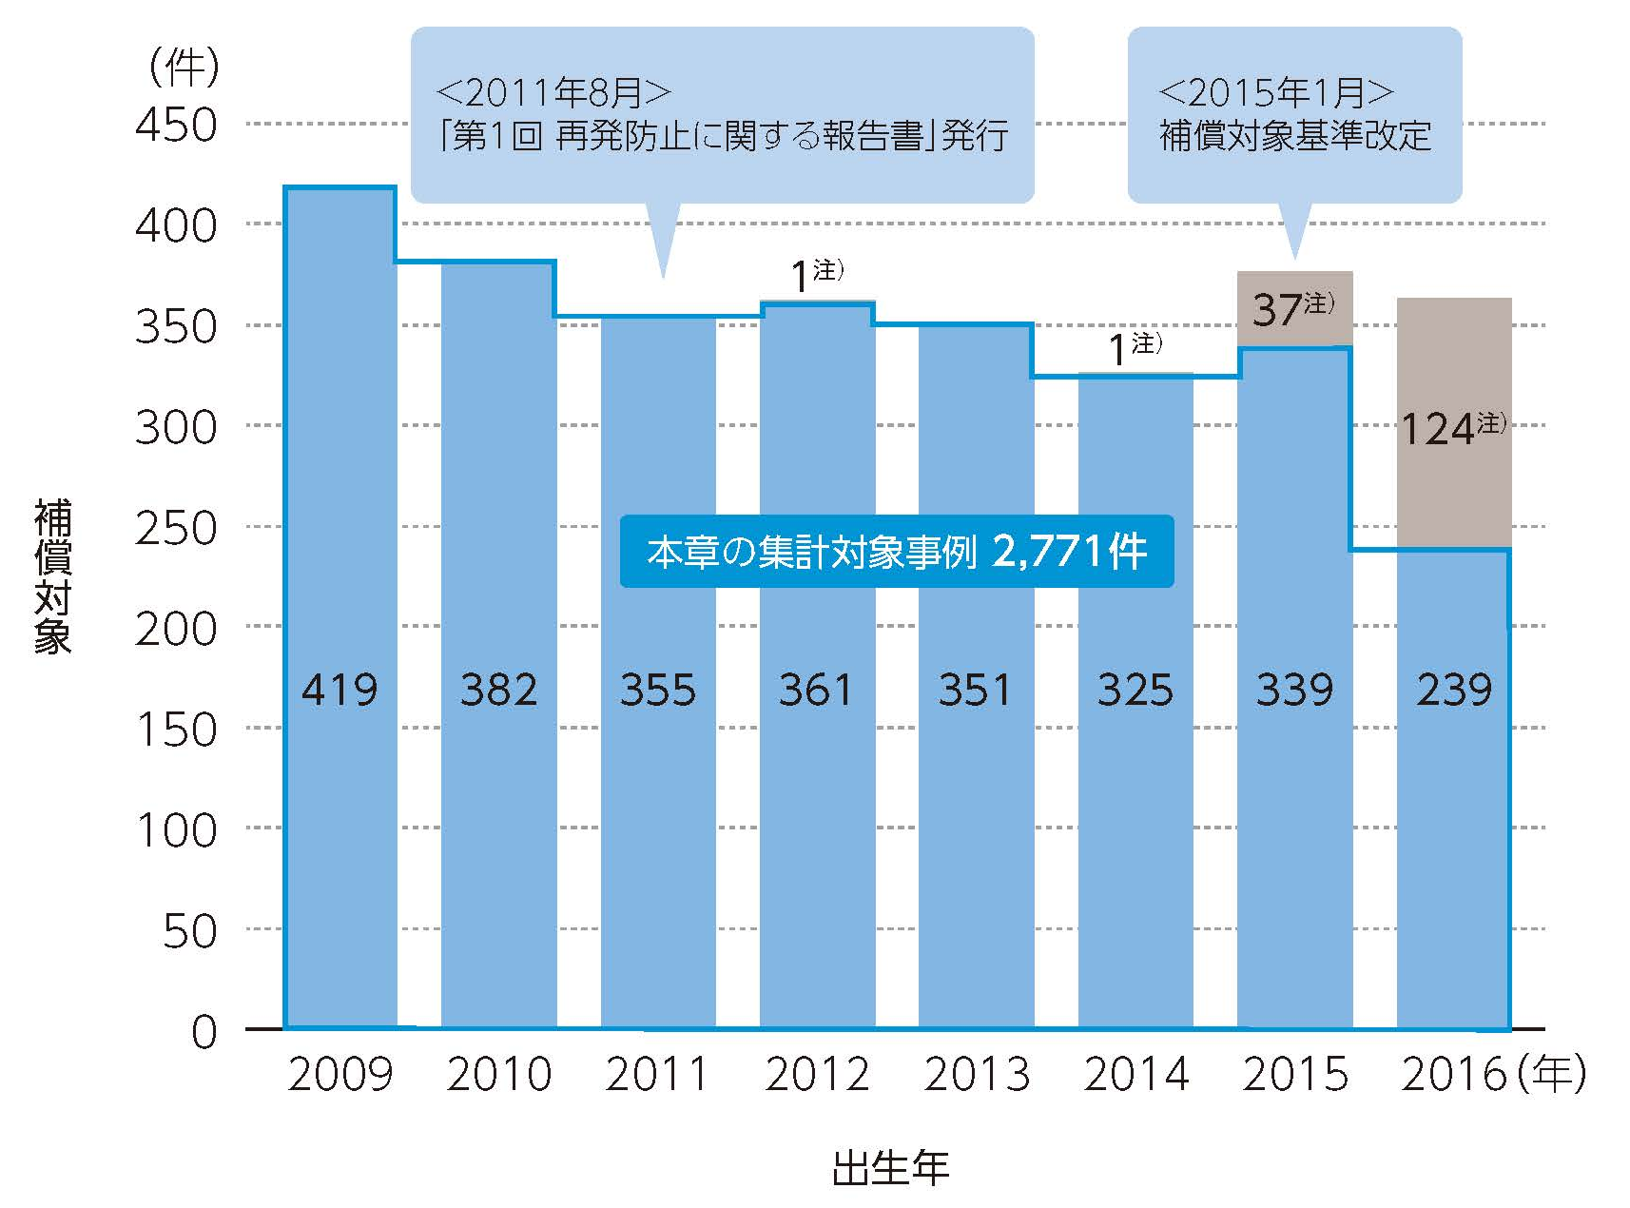
集計対象
満5歳の誕生日までの補償申請期間を経過し補償対象が確定している2009年から2016年までに出生した事例のうち、2021年12月末までに原因分析報告書を児・保護者および分娩機関に送付した事例2,771件を集計対象とした。
図4－Ⅱ―1 集計対象事例
注）満5歳の誕生日までの補償申請期間を経過し補償対象となった事例であるが、原因分析報告書が未送付の事例であるため、本章の集計対象事例に含まない。

Slide 51
集計方法①
○ 以下の5つのテーマについて、定めた2つの集計方法のいずれかを用いて、原因分析報告書よりデータを集計した。
テーマ | 集計方法
1．子宮収縮薬について 2．新生児蘇生について 3．吸引分娩について | ①原因分析報告書の「事例の経過（事例の概要）」より集計
4．胎児心拍数聴取について 5．診療録等の記載について | ②原因分析報告書の「臨床経過に関する医学的評価」より集計

Slide 52
集計方法②
○ 5つのテーマで用いた集計方法は、以下の2通りである。
集計方法①：原因分析報告書の「事例の経過（事例の概要）」より集計
原因分析報告書のうち、妊産婦に関する基本情報、今回の妊娠経過、分娩経過、産褥経過、新生児経過、診療体制等に関する情報が記載された「事例の経過（事例の概要）」に記載の内容を抽出し、ガイドライン等において推奨されている診療行為等に基づき、各テーマで定めた項目について事例件数を出生年別に集計した。
集計方法②：原因分析報告書の「臨床経過に関する医学的評価」より集計
原因分析報告書のうち、妊娠経過、分娩経過、新生児経過における診療行為等や管理について、その時点で行う妥当な妊娠・分娩管理等は何かという観点から評価を行っている「臨床経過に関する医学的評価」において、「産科医療の質の向上を図るための指摘＊」があった事例の内容を抽出し、各テーマで定めた項目について事例件数を出生年別に集計した。
＊産科医療の質の向上を図るための指摘
原因分析報告書の「臨床経過に関する医学的評価」で、「選択されることは少ない」、「一般的ではない」、「基準を満たしていない」、「医学的妥当性がない」、「評価できない」等の表現が用いられたもの。

Slide 53
結果
各テーマにおける集計結果のうち、主な結果を出生年ごとにグラフで示した。
ガイドライン等において推奨されている診療行為等に基づき、傾向として増加することが望ましい項目については寒色系の線で、減少することが望ましい項目については暖色系の線で示している。
集計結果について、本章の集計対象となる事例はわが国におけるすべての分娩のデータではなく本制度の補償対象事例に関する分娩のデータのみであること、また出生年が今より7年以上前までの事例であることに留意した上で、再発防止委員会の見解として集計結果の経年の傾向等を記載した。
※本章のグラフや表に記載している割合は、計算過程において四捨五入しているため、その合計が100.0％にならない場合がある。

Slide 54
子宮収縮薬について①
本章の集計対象2,771件のうち、子宮収縮薬が使用された事例651件を集計対象とした。
子宮収縮薬が使用された事例651件のうち、オキシトシンを使用した事例560件における用法・用量および使用時の分娩監視装置による胎児心拍数聴取方法について出生年別に集計し、各出生年のオキシトシン使用事例件数に対する割合をグラフで示した（図4－Ⅳ―1）。
また、子宮収縮薬が使用された事例651件における説明と同意の有無についても出生年別に集計し、各出生年の子宮収縮薬使用事例件数に対する割合をグラフで示した（図4－Ⅳ―2）。

Slide 55
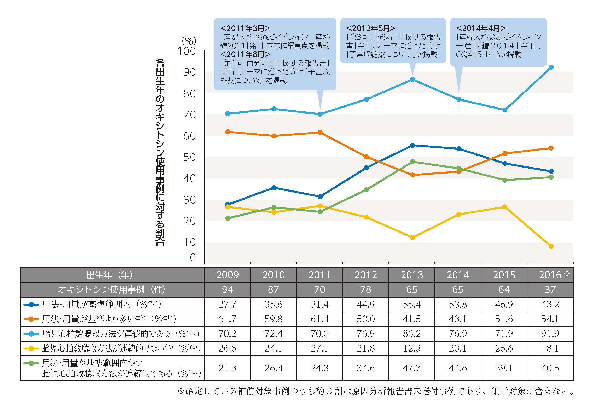
子宮収縮薬について②
図4－Ⅳ－1 オキシトシン使用事例における用法・用量、胎児心拍数聴取方法
※注記については、第13回再発防止に関する報告書Ｐ58参照

Slide 56
子宮収縮薬について③
オキシトシンを使用した事例において、用法・用量が基準範囲内の事例の出生年別の割合は、2009年の27.7％から2013年の55.4％まで増加傾向にあり、2014年の53.8%以降は減少傾向にある。
胎児心拍数聴取方法が連続的である事例の割合は、2009年の70.2%から2013年の86.2％まで増加傾向、2014年の76.9％、2015年の71.9％で減少し、2016年の91.9％で増加した。
用法・用量が基準範囲内であった事例で、かつ胎児心拍数聴取方法が連続的である事例の割合は、2009年の21.3％から2013年の47.7％まで増加傾向にあり、2014年以降は40％前後を推移している。
なお、PGF_{2α}、PGE₂を使用した事例における集計結果は、本制度ホームページに集計表（Excel）を掲載している。
※2015年と2016年は原因分析報告書の未送付事例が多いため、傾向の解釈には留意する必要がある。

Slide 57
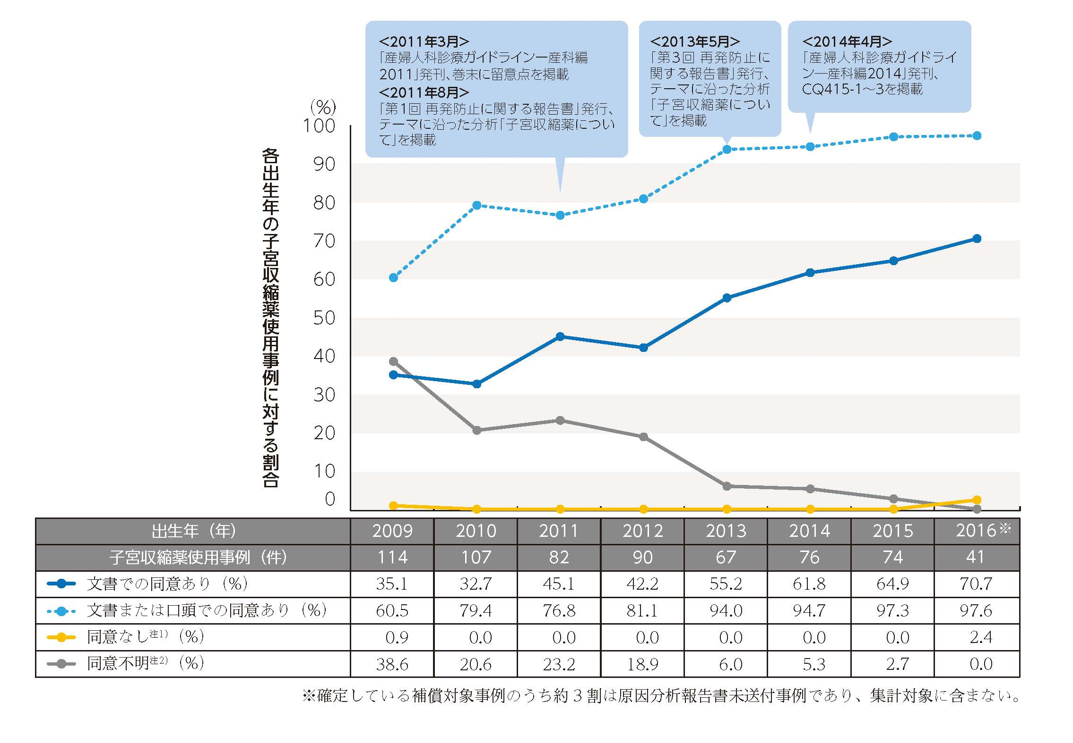
子宮収縮薬について④
図4－Ⅳ－2 子宮収縮薬使用事例における説明と同意の有無
※注記については、第13回再発防止に関する報告書Ｐ59参照

Slide 58
子宮収縮薬について⑤
子宮収縮薬を使用した事例において、文書での同意があった事例の出生年別の割合は2009年の35.1％から2016年の70.7％まで増加傾向にあり、同意の有無が不明であった事例の割合は2009年の38.6％から2016年の0.0％まで減少傾向にある。
なお、口頭での同意があった事例の集計結果は、本制度ホームページに集計表（Excel）を掲載している。
※2015年と2016年は原因分析報告書の未送付事例が多いため、傾向の解釈には留意する必要がある。

Slide 59
新生児蘇生について①
本章の集計対象2,771件のうち、生後1分以内の時点で心拍数が100回／分未満であった事例または自発呼吸がなかった事例（以下、生後1分以内に新生児蘇生処置が必要であった事例）1,666件を集計対象とした。
生後1分以内に新生児蘇生処置が必要であった事例1,666件における生後1分以内の人工呼吸開始の有無について出生年別に集計し、各出生年の生後1分以内に新生児蘇生処置が必要であった事例件数に対する割合をグラフで示した（図4－Ⅳ―3）。

Slide 60
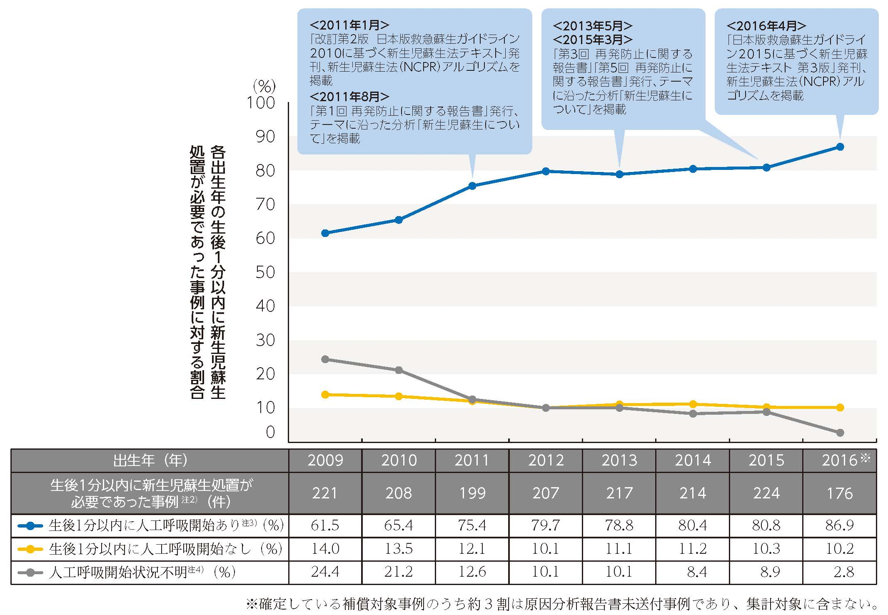
新生児蘇生について②
図4－Ⅳ－3 生後1分以内に新生児蘇生処置が必要であった事例における生後1分以内の人工呼吸^{注1）}
開始の有無
※注記については、第13回再発防止に関する報告書Ｐ61参照

Slide 61
新生児蘇生について③
生後1分以内に新生児蘇生処置が必要であった事例において、生後1分以内に人工呼吸が開始された事例の出生年別の割合は、2009年の61.5％から2016年の86.9％まで増加傾向にある。
生後1分以内に人工呼吸が開始されていなかった事例の出生年別の割合は、2009年から2016年まで10％前後を推移している。
※2015年と2016年は原因分析報告書の未送付事例が多いため、傾向の解釈には留意する必要がある。

Slide 62
吸引分娩について①
本章の集計対象2,771件のうち、吸引分娩が行われた事例388件を集計対象とした。
吸引分娩が行われた事例388件における総牽引回数について出生年別に集計し、各出生年の吸引分娩が行われた事例件数に対する割合をグラフで示した（図4－Ⅳ―4）。

Slide 63
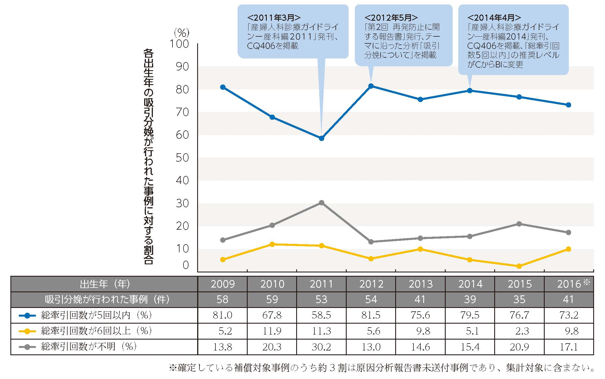
吸引分娩について②
図4－Ⅳ－4 吸引分娩が行われた事例における総牽引回数

Slide 64
吸引分娩について③
吸引分娩が行われた事例において、総牽引回数が5回以内であった事例の出生年別の割合は、2009年の81.0％から2011年の58.5％まで減少し、2012年に増加し80％を超え、その後、2013年の75.6％以降やや減少した。
総牽引回数が不明の事例の出生年別の割合は、2009年から2016年まで20％前後で推移し、一定の傾向はみられない。
※2015年と2016年は原因分析報告書の未送付事例が多いため、傾向の解釈には留意する必要がある。

Slide 65
胎児心拍数聴取について①
本章の集計対象2,771件のうち、入院から分娩までに胎児心拍数聴取が実施された事例2,732件を集計対象とした。
胎児心拍数聴取が実施された事例2,732件において、産科医療の質の向上を図るための指摘があった胎児心拍数聴取に関する項目を出生年別に集計し、各出生年の胎児心拍数聴取が実施された事例件数に対する割合をグラフで示した。このうち、胎児心拍数の監視方法、および胎児心拍数陣痛図の判読と対応についても集計し、同様にグラフで示した（図4－Ⅳ―5）。

Slide 66
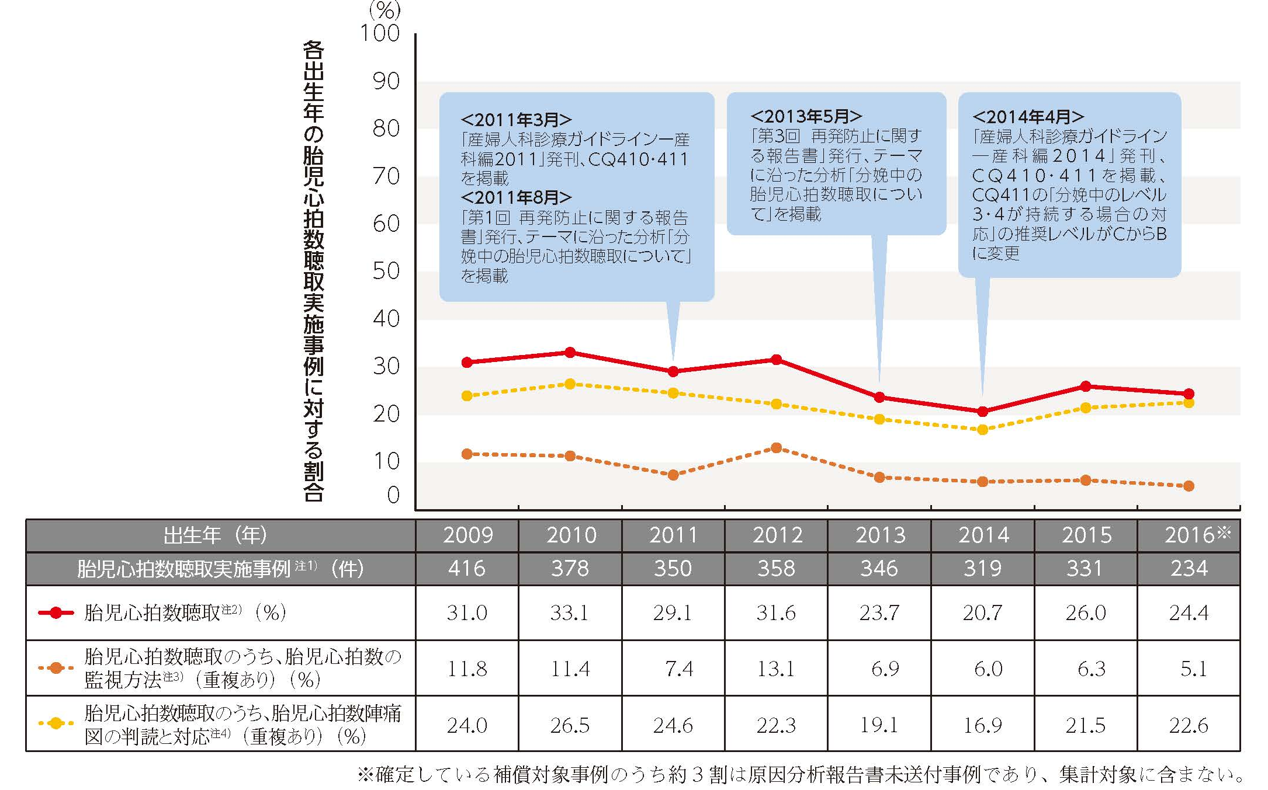
胎児心拍数聴取について②
図4－Ⅳ－5 胎児心拍数聴取実施事例における胎児心拍数聴取に関する産科医療の質の向上を図るための
指摘があった項目
※注記については、第13回再発防止に関する報告書Ｐ64参照

Slide 67
胎児心拍数聴取について③
入院から分娩までに胎児心拍数聴取が実施された事例において、胎児心拍数聴取に関する産科医療の質の向上を図るための指摘があった事例の出生年別の割合は、2009年から2012年までは30％前後で横ばいであり、2013年の23.7%で減少し、その後2014年から201６年まで20％台を推移している。
※2015年と2016年は原因分析報告書の未送付事例が多いため、傾向の解釈には留意する必要がある。

Slide 68
診療録等の記載について①
本章の集計対象2,771件のうち、出生年が2014年から2016年の事例903件を集計対象とした。
出生年が2014年から2016年の事例903件において、診療録等の記載に関する産科医療の質の向上を図るための指摘があった項目を出生年別に集計した。このうち、分娩誘発・促進に関する記録、急速遂娩に関する記録、新生児蘇生に関する記録、およびその他の記録についても出生年別に集計した（表4－Ⅳ―1）。
なお、本テーマは出生年が2014年の事例より集計しており、現時点で3年分の集計結果であることから、グラフ形式ではなく表形式で示している。現時点では傾向を読み取ることは難しいため、引き続き動向を概観する。

Slide 69
診療録等の記載について②
表4－Ⅳ－1 集計対象事例における診療録等の記載に関する産科医療の質の向上を図るための
指摘があった項目
注１）「％」は、各出生年の集計対象事例に対する割合である。
注２）「診療録等の記載」は、「分娩誘発・促進に関する記録」または「急速遂娩に関する記録」「新生児蘇生に関する記録」「その他の記録」について産科医療の質の向上を図るための指摘があったものである。
注３）「分娩誘発・促進」は、吸湿性子宮頸管拡張器の挿入、メトロイリーゼ法、子宮収縮薬の投与を行ったものである。
注４）「分娩誘発・促進に関する記録」の「適応」「分娩監視方法」「説明と同意」「薬剤投与方法」と、「急速遂娩に関する記録」の「適応」「要約」「実施時間・回数」「決定時期」「決定後の対応」、および「新生児蘇生に関する記録」は、原因分析委員会において診療録等の記載に関して必ず評価する項目である。
注５）「急速遂娩」は、吸引分娩、鉗子分娩、緊急帝王切開術を実施したものである。
注６）「要約」は、子宮口の開大、児頭の位置や回旋等である。
注７）「その他の記録」は、新生児の状態に関する記録、胎児心拍数聴取に関する所見の記録、検査に関する記録等である。

Slide 70
Ⅴ．分析対象事例の概況
報告書74～93ページ「資料 分析対象事例の概況」より

Slide 71
集計対象
○第13回再発防止に関する報告書の分析対象事例は、本制度の補償対象となった脳性麻痺事例のうち、2021年12月末までに原因分析報告書を児・保護者および分娩機関に送付した事例3,063件である。
※表に記載している割合は、計算過程において四捨五入しているため、その合計が100.0％にならない場合がある。

Slide 72
分娩の状況
＜表Ⅰ-３ 分娩週数別件数＞
・曜日別件数
・出生時間別件数
・分娩週数別件数
・分娩機関区分別件数
・都道府県別件数
【表Ⅰ-1～5（報告書P74～76）】
※注記については、第13回再発防止に関する報告書Ｐ75参照

Slide 73
妊産婦等に関する基本情報
表Ⅰ-６
出産時における
妊産婦の年齢
表Ⅰ-９
非妊娠時における
妊産婦のBMI
・出産時における妊産婦の年齢
・妊産婦の身長
・非妊娠時・分娩時別妊産婦の体重
・非妊娠時における妊産婦のBMI
・妊娠中の体重の増減
・妊産婦の飲酒および喫煙の有無
・妊産婦の既往
・既往分娩回数
・経産婦における既往帝王切開術の回数
＜ ＞
＜ ＞
※注記については、
第13回再発防止に関する報告書Ｐ77参照
【表Ⅰ-6～14（報告書P76～79）】

Slide 74
妊娠経過
＜表Ⅰ-16 妊婦健診受診状況＞
・不妊治療の有無
・妊婦健診受診状況
・胎児数
・胎盤位置
・羊水量異常
・産科合併症
＜表Ⅰ-17 胎児数＞
【表Ⅰ-15～20（報告書P79～80）】
※注記については、第13回再発防止に関する報告書Ｐ79・80参照

Slide 75
分娩経過（主な結果）
・児娩出経路
・臍帯脱出の有無および関連因子
・分娩誘発・促進の処置の方法
・急速遂娩決定から児娩出までの時間
・吸引分娩実施の有無および総牽引回数
・鉗子分娩実施の有無および総牽引回数
など
＜表Ⅰ-22 児娩出経路＞
※注記については、第13回再発防止に関する報告書Ｐ81参照
【表Ⅰ-21～45（報告書P81～87）】

Slide 76
新生児期の経過
＜表Ⅰ-49 アプガースコア＞
・出生体重
・出生時の発育状態
・新生児の性別
・アプガースコア
・臍帯動脈血ガス分析
・新生児蘇生処置の実施の有無
・新生児搬送の有無
・新生児期の診断名
【表Ⅰ-46～53（報告書P88～90）】
※注記については、第13回再発防止に関する報告書Ｐ89参照

Slide 77
診療体制
＜表Ⅱ-4 分娩機関の病棟＞
・病院における診療体制
・病院および診療所における院内助産（所）の有無
・診療所および助産所における産科オープンシステム登録の有無
・分娩機関の病棟
・年間分娩件数
・事例に関わった医療従事者の経験年数
職種
職種
経験年数
【表Ⅱ-1～6（報告書P91～92）】

Slide 78
脳性麻痺発症の主たる原因について
＜表Ⅲ-1 原因分析報告書において脳性麻痺発症の主たる原因として記載された病態＞
※注記については、
第13回再発防止に関する報告書Ｐ93参照

Slide 79
Ⅵ．関係学会・団体等の動き
報告書98ページ「関係学会・団体等の動き」より

Slide 80
関係学会・団体等の動き
第74回日本産科婦人科学会学術講演会では、医会と学会の共同企画であるプログラム「後遺症なき児の発育を目指して」において、「産科医療補償制度の現状」と「双胎妊娠と脳性麻痺」、「無痛分娩における脳性麻痺症例について」の講演があり、脳性麻痺発症の原因の推移と本制度の開示資料を用いた研究結果などが取り上げられた。
2022年12月、子宮収縮薬を販売する製薬会社4社から、医療従事者に対し、同薬使用時には必要性および危険性の十分な説明と同意取得を行うよう、また分娩監視装置を用いた連続的なモニタリングの実施と異常が認められた場合は適切な処置を実施するよう、「適正使用に関するお願い」の文書が改めて発出された。文書には、「第12回 再発防止に関する報告書」の「第4章 産科医療の質の向上への取組みの動向」のうち、「1．子宮収縮薬について」に関するデータ等が引用されており、詳細は各製薬会社のホームページおよび独立行政法人医薬品医療機器総合機構（PMDA）のホームページに掲載されている。
なお、文書では説明用資材として、「出産されるお母さん、ご家族の方へ」が案内されている。

Slide 81
Ⅶ．参考

Slide 82

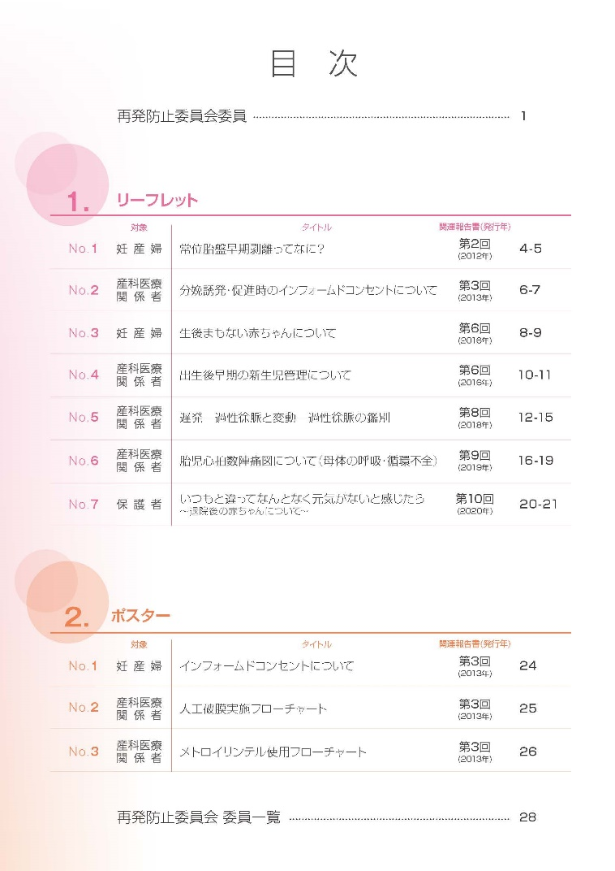
リーフレット・ポスター アーカイブ集
第１回～第10回までの再発防止報告書の内容をもとに、これまで再発防止委員会で作成したリーフレット等を「リーフレット・ポスター アーカイブ集」として一冊にまとめている。

